Slide 1

TASY-RECIPE
Rapport de développement du site web
CHARGER DU PROJET :
HINIMDOU MORSIA GUITDM
-DJERI-ALASSANI OUBENOUPOU

Slide 2

Introduction
Le site Tasty Recipe Master est une plateforme web complète destinée aux passionnés de cuisine. Ce projet vise à proposer un espace où l'utilisateur peut consulter des recettes, découvrir des détails sur chaque plat, effectuer des recherches précises et interagir via un formulaire de contact. Derrière cette interface fluide et intuitive se cache une structure complexe et bien pensée, qui repose sur une architecture frontend et backend solide.
Dans ce rapport, je vais vous guider à travers chaque aspect technique du site web, en détaillant les rôles de chaque page, le fonctionnement de la base de données, ainsi que l’utilisation des bibliothèques CSS et JavaScript qui ont permis d’optimiser et d’accélérer le
développement.

Slide 3
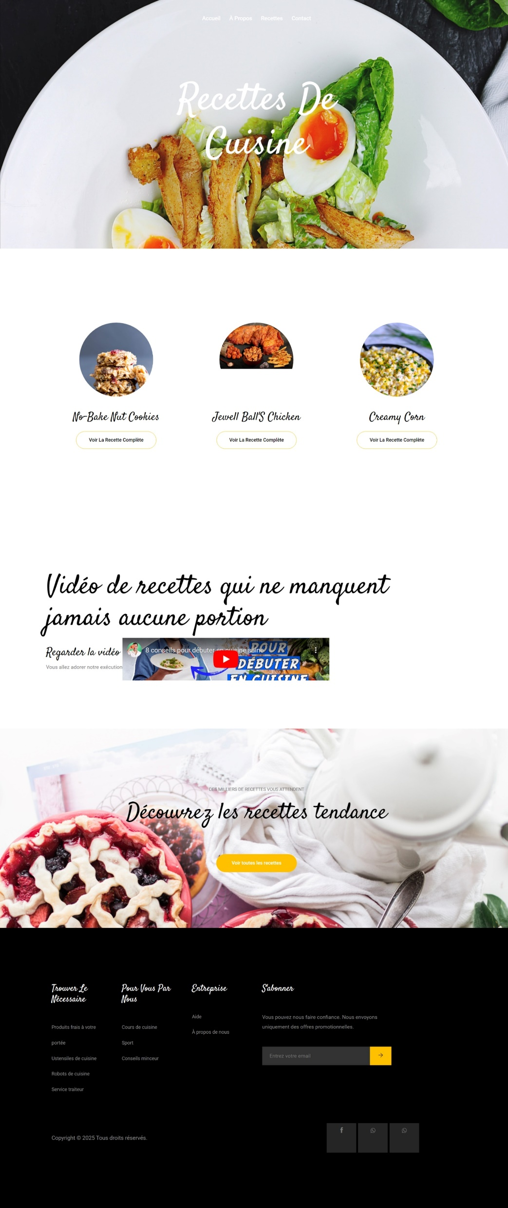
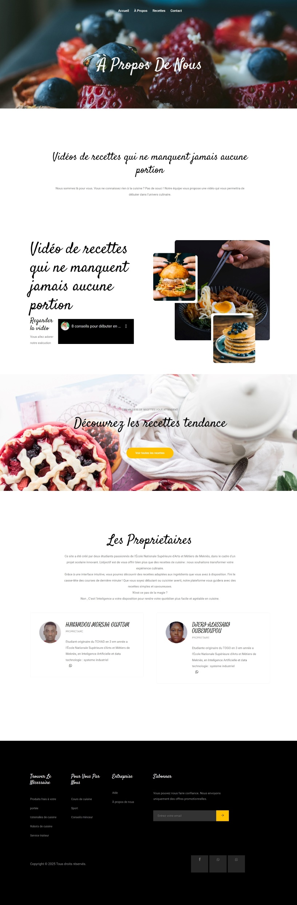
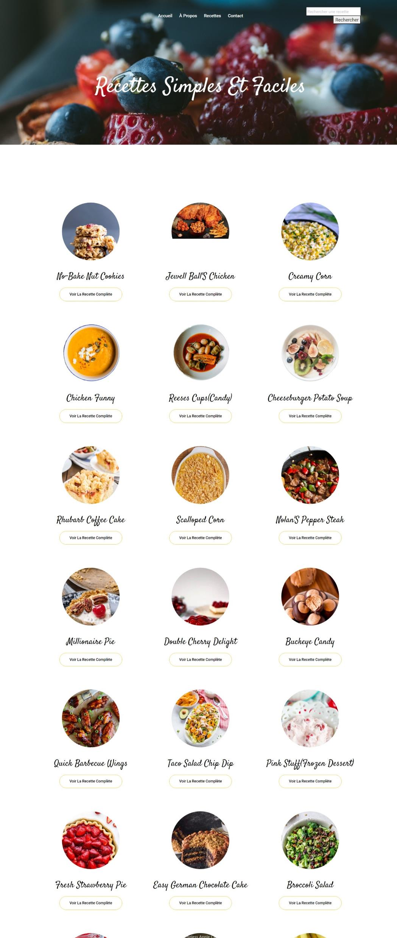
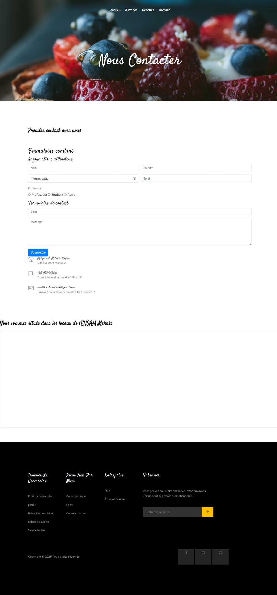
NOUS CONTACTER
Nos pages
ACCEUIL
A PROPOS
RECETTE

Slide 4
NOUS CONTACTER
Nos pages
A PROPOS
ACCEUIL
RECETTES
LIEN VERS DES SITES EXTERNES
DETAIL CORRESPONDANT A CHAQUE RECETTE
ACCEUIL
A PROPOS
RECETTES
NOUS CONTACTER
LIEN VERS DES SITES EXTERNES
ACCEUIL
RECETTES
A PROPOS
NOUS CONTACTER
LIEN VERS DES SITES EXTERNES
DETAIL CORRESPONDANT A CHAQUE RECETTE
ACCEUL
NOUS CONTACTER
A PROPOS
RECETTES
LIEN VERS DES SITES EXTERNES

Slide 5
Nos pages
Structure générale du projet
Le projet est structuré autour de plusieurs fichiers et répertoires ayant chacun un rôle précis :
Organisation des fichiers :
|— css/ : Feuilles de style pour la mise en page
|— js/ : Scripts JavaScript pour les animations et interactions
|— img/ : Images des recettes
|— font/ : contient toutes les polices de caractères et les icônes utilisées sur le site Tasty Recipe Master
|— index.php : Page d'accueil
|— about.php : Page À propos
|— Recipes.php : Page listant toutes les recettes
|— recipes_details.php : Page de détails pour une recette
|— contact.php : Page de contact
|— db.php : Script de connexion à la base de données

Slide 6
2 .Explication détaillée des fichiers Font
Polices d'icônes (Font Awesome, Themify, Flaticon)
Rôle : Les icônes utilisées dans le site (par exemple, une icône de recherche, de flèche, de réseaux sociaux comme WhatsApp ou Facebook) proviennent de bibliothèques de polices d’icônes telles que :
Font Awesome : Fournit des icônes universelles pour les boutons, les réseaux sociaux et les actions (téléchargement, partage, etc.).
Themify Icons : Ajoute des icônes légères et modernes pour enrichir le design.
Flaticon : Bibliothèque spécialisée dans des icônes illustratives, particulièrement utiles pour des projets thématiques comme la cuisine.
Pourquoi utilisé : Ces icônes vectorielles sont légères et s'adaptent parfaitement à tous les écrans sans perte de qualité. De plus, elles permettent de personnaliser la couleur et la taille via du CSS, ce qui est impossible avec des images classiques.
2. Polices personnalisées
Rôle : Le dossier fonts contient également des fichiers de polices de texte (.woff, .woff2, .ttf) pour garantir un style uniforme sur tous les navigateurs.
Pourquoi utilisé : Les navigateurs ne chargent pas toujours les polices en ligne. Les inclure localement permet d'assurer un rendu cohérent même en l'absence de connexion à certaines ressources externes.

Slide 7
2 .Explication détaillée des fichiers Font
Types de fichiers courants dans le dossier fonts :
.woff et .woff2 : Formats légers et rapides à charger pour le web.
.ttf (TrueType Font) : Format plus ancien, mais pris en charge par la majorité des systèmes d'exploitation.
.eot (Embedded OpenType) : Utilisé pour la compatibilité avec d'anciens navigateurs.
.svg : Format utilisé pour rendre les polices et icônes sous forme vectorielle pour des résolutions très élevées.
Pourquoi ne pas utiliser des images à la place ?
Utiliser des icônes sous forme de polices est plus efficace que de charger plusieurs images. Les icônes vectorielles sont :
Légères et rapides à charger.
Scalables (elles s'adaptent sans perte de qualité).
Personnalisables (on peut changer leur couleur, leur taille et leur opacité directement via CSS).
En résumé, le dossier fonts est essentiel pour enrichir visuellement le site tout en gardant des performances optimisées. Grâce à lui, les icônes et polices personnalisées ajoutent une touche professionnelle et moderne sans ralentir le chargement des pages.

Slide 8

ACCEUIL
Page index.php (Page d'accueil)
La page d'accueil est conçue pour être une vitrine captivante qui donne envie à l'utilisateur d'explorer davantage le contenu du site. Elle débute par un slider dynamique qui affiche un message d'introduction chaleureux.
Fonction principale : Présenter un aperçu des recettes disponibles sur le site.
Backend : Le code PHP utilise une requête SQL pour récupérer trois recettes aléatoires dans la base de données :
Php
$query = $conn->query("SELECT * FROM RECETTES LIMIT 3");
Les recettes sélectionnées sont ensuite affichées sous forme de cartes, chacune comprenant un titre, une image et un bouton "Voir plus". Ce bouton redirige vers la page recipes_details.php qui affiche les détails de la recette choisie.

Slide 9
A PROPOS
Page about.php (Page "À propos")
Cette page raconte l'histoire du projet et présente les créateurs du site. Le design de cette page repose sur une mise en page élégante, avec une section contenant des vidéos explicatives et une présentation textuelle détaillant les objectifs du site.

Slide 10
RECETTES
Page Recipes.php (Liste des recettes)
La page "Recettes" propose une liste exhaustive des recettes enregistrées dans la base de données.
Fonction principale : Permettre aux utilisateurs de rechercher des recettes par nom grâce à une barre de recherche située en haut de la page.
Backend : La recherche est effectuée grâce à une requête SQL paramétrée :
Php
$query = $conn->prepare("SELECT * FROM RECETTES WHERE title_recettes LIKE ?"); $query->execute(["%$search%"]);
Cette requête filtre les recettes dont le titre correspond au mot-clé saisi par l'utilisateur. Si aucun mot n'est saisi, la page affiche par défaut 50 recettes

Slide 11
CONTACT
Page contact.php (Formulaire de contact)
Cette page contient un formulaire permettant aux utilisateurs de laisser des messages ou des questions.
Champs du formulaire : Nom, prénom, date de naissance, email, profession, sujet et message.
Traitement backend : Le code php integre a fichier gere l envoie des formulaires , qui les vérifie et les enregistre dans la base de données.

Slide 12

Le fichier db.php assure la connexion sécurisée au serveur MySQL. Paramètres de connexion : Le fichier contient les informations sensibles comme l'hôte (localhost), l'utilisateur (root), le mot de passe et le nom de la base de données (site_recettes_de_cuisine). Utilisation de PDO (PHP Data Objects) : Cette extension PHP permet d'exécuter des requêtes préparées pour éviter les injections SQL.Gestion des erreurs : Un bloc try/catch capture les exceptions et affiche un message d'erreur si la connexion échoue.
Page db.php

Slide 13
2 .Explication détaillée des fichiers CSS
Le dossier css/ contient les feuilles de style utilisées pour structurer et embellir l'interface. Voici une analyse des fichiers CSS :

Slide 14
Explication détaillée des fichiers CSS
bootstrap.min.css
Description : Feuille de style CSS compressée du framework Bootstrap.
Utilité : Bootstrap facilite la mise en page en proposant un système de grille fluide (responsive) et des classes CSS prêtes à l’emploi pour créer des boutons, des formulaires, des barres de navigation, etc.
Pourquoi l’utiliser : Éviter d'écrire chaque style à la main permet de gagner un temps considérable et d'obtenir une mise en page cohérente sur tous les écrans.
Alternative si non utilisée : Créer manuellement un système de grille en CSS, ce qui aurait été long et sujet à des erreurs.
2 . font-awesome.min.css
Description : Feuille de style pour les icônes vectorielles de la bibliothèque Font Awesome.
Utilité : Affiche des icônes élégantes (comme l'icône de l’enveloppe pour les emails ou l'icône Facebook pour les réseaux sociaux).
Pourquoi l’utiliser : Les icônes sont légères et personnalisables, évitant d'utiliser des images statiques. Cela réduit le poids des fichiers et améliore le chargement des page

Slide 15
Explication détaillée des fichiers CSS
4. animate.min.css
Description : Bibliothèque CSS pour ajouter des animations aux éléments de la page (effet d’apparition, glissement, etc.).
Utilité : Permet d’ajouter des animations sans utiliser JavaScript, rendant la page plus dynamique sans trop alourdir le site.
Pourquoi l’utiliser : Créer manuellement des animations en CSS aurait nécessité plusieurs lignes de code supplémentaires, avec un risque d’incohérences.
3. slicknav.css
Description : Feuille de style spécifique pour transformer la barre de navigation en un menu déroulant sur mobile.
Utilité : Facilite l’affichage de la navigation sur les petits écrans (smartphones et tablettes).
Pourquoi l’utiliser : Évite d'écrire à la main des animations complexes pour le menu mobile.
5. style.css
Description : Feuille de style personnalisée du projet.
Utilité : Contient des styles spécifiques au design du site, notamment la couleur de fond, les marges et la disposition des sections.
Pourquoi l’utiliser : Bien que les bibliothèques fournissent des styles par défaut, le fichier style.css permet de personnaliser le site selon la charte graphique souhaitée.

Slide 16
Explication détaillée des fichiers CSS
7. magnific-popup.css
Rôle : Applique le style aux fenêtres modales ou pop-ups d'images et vidéos.
Pourquoi utilisé : Permet d’afficher des vidéos YouTube de manière élégante sans rediriger l'utilisateur vers une autre page.
6.themify-icons.css
Rôle : Fournit une autre bibliothèque d'icônes légères et modernes pour des éléments spécifiques.
Pourquoi utilisé : Diversifie le choix des icônes pour enrichir l’aspect visuel.
8. nice-select.css
Rôle : Personnalise l'apparence des menus déroulants (select) pour qu’ils soient esthétiques et homogènes avec le reste du site.
Pourquoi utilisé : Améliore l’expérience visuelle des formulaires.
9. slick.css et slicknav.css
Rôle : Ajoutent des styles pour le carrousel d’images (sliders) et pour la barre de navigation mobile.
Pourquoi utilisé : Facilite la création de sliders interactifs et d'une navigation adaptée aux mobiles.

Slide 17
Explication détaillée des fichiers CSS
10.flaticon.css
Rôle : Fournit une collection d'icônes spécifiques liées au domaine culinaire (ex. icônes d'assiettes, couverts).
Pourquoi utilisé : Permet d’ajouter des icônes thématiques sans alourdir la page avec des images
12. gijgo.css
Rôle : Fournit des styles pour les composants tels que le Datepicker dans les formulaires (pour la date de naissance).
Pourquoi utilisé : Facilite l'ajout d'un champ de date interactif et esthétique.
11.owl.carousel.min.css
Rôle : Ajoute des styles pour le composant de carrousel d’images "Owl Carousel".
Pourquoi utilisé : Crée un slider fluide et personnalisable pour présenter les recettes.

Slide 18
3. Explication des fichiers JavaScript (JS)
Le dossier js/ contient des scripts JavaScript qui ajoutent de l’interactivité au site.

Slide 19
Explication des fichiers JavaScript (JS)
jquery-1.12.4.min.js
Description : Version compressée de la bibliothèque jQuery.
Utilité : Simplifie la manipulation du DOM (Document Object Model), la gestion des événements et les animations.
Pourquoi l’utiliser : Au lieu d’écrire des sélecteurs et des fonctions JavaScript longues, jQuery permet d’écrire des instructions plus courtes.
Exemple :
//Avec JavaScript pur :
document.getElementById("menu").classList.add("visible");
// Avec jQuery :
$("#menu").addClass("visible");
2. bootstrap.min.js
Description : Script JS pour gérer les composants dynamiques de Bootstrap (modals, carrousels, etc.).
Utilité : Ajoute des fonctionnalités interactives telles que les fenêtres modales, les alertes et les transitions de page.
Pourquoi l’utiliser : Sans ce script, certaines fonctionnalités de Bootstrap comme les menus déroulants ne fonctionneraient pas.

Slide 20
Explication des fichiers JavaScript (JS)
3. owl.carousel.min.js
Description : Bibliothèque JavaScript pour créer des carrousels d'images défilantes.
Utilité : Permet d'afficher un slider (carrousel) pour les recettes en une ligne de code.
Pourquoi l’utiliser : Éviter d’écrire un slider "from scratch" en JavaScript, ce qui aurait nécessité plusieurs centaines de lignes de code.
5. contact.js
Description : Script pour la validation des formulaires de contact.
Utilité : Empêche l’envoi du formulaire si certains champs sont vides ou mal remplis, évitant ainsi des requêtes inutiles au serveur.
4. main.js
Description : Fichier JS personnalisé du site.
Utilité : Contient les fonctions spécifiques pour gérer les interactions sur mesure, comme la soumission du formulaire de contact.
Pourquoi l’utiliser : Le fichier main.js centralise les fonctionnalités spécifiques au projet.

Slide 21
Explication des fichiers JavaScript (JS)
6. popper.min.js
Rôle : Bibliothèque pour gérer les éléments dynamiques (comme les infobulles et les menus déroulants flottants).
Pourquoi utilisé : Nécessaire pour les infobulles et menus contextuels.
7. magnific-popup.min.js
Rôle : Gère les pop-ups et permet d'afficher des vidéos YouTube ou des images dans une fenêtre modale.
Pourquoi utilisé : Permet d'afficher des vidéos en overlay sans quitter la page.
8. scrollIt.js
Rôle : Ajoute un effet de défilement fluide lors de la navigation vers différentes sections d'une page.
Pourquoi utilisé : Améliore l’expérience utilisateur en proposant un défilement plus agréable.
9. waypoints.min.js
Rôle : Détecte l’apparition des éléments dans le viewport lors du défilement.
Pourquoi utilisé : Utile pour déclencher des animations ou chargements lorsque l'utilisateur atteint certaines sections.

Slide 22
Explication des fichiers JavaScript (JS)
10. jquery.counterup.min.js
Rôle : Ajoute des animations de compteurs croissants pour afficher des statistiques de manière dynamique.
Pourquoi utilisé : Permet d'afficher des données chiffrées avec un effet visuel attractif.
11 . wow.min.js
Rôle : Déclenche des animations CSS lorsque l'utilisateur fait défiler la page.
Pourquoi utilisé : Apporte un effet de mouvement fluide pour attirer l’attention.
12 . jquery.validate.min.js
Rôle : Bibliothèque pour valider les formulaires de manière asynchrone sans recharger la page.
Pourquoi utilisé : Vérifie les champs obligatoires et la validité des emails avant l'envoi.
13. ajax-form.js
Rôle : Permet l’envoi des formulaires en AJAX sans rechargement de la page.
Pourquoi utilisé : Améliore la réactivité des formulaires de contact et d'abonnement.

Slide 23
Explication des fichiers JavaScript (JS)
14. mail-script.js
Rôle : Script spécifique pour gérer les soumissions des emails dans le formulaire d'abonnement à la newsletter.
Pourquoi utilisé : Traite les données du formulaire et affiche un message de succès ou d'erreur.
15. plugins.js
Rôle : Fichier regroupant divers scripts utilitaires pour les petits ajustements de comportement sur la page.
Pourquoi utilisé : Évite d'inclure plusieurs petits scripts séparés en un seul fichier.

Slide 24
Pourquoi utiliser des bibliothèques CSS et JS ?
L'utilisation de bibliothèques comme Bootstrap, Font Awesome et jQuery permet :
Gain de temps : Les classes CSS et les fonctions JS sont déjà écrites et testées.
Compatibilité : Assure un affichage uniforme sur tous les navigateurs.
Réduction des erreurs : Les bibliothèques sont optimisées et réduisent le risque de bugs comparé à un développement "from scratch".

Slide 25
Remarques
L'utilisation des bibliothèques CSS et JS était essentielle pour accélérer le développement du site Tasty Recipe Master et garantir une interface moderne, fluide et compatible avec différents navigateurs. Réaliser toutes ces fonctionnalités sans bibliothèque aurait nécessité un temps considérable et une maintenance complexe. Ce projet est un exemple de l'articulation efficace entre des composants externes et du code personnalisé pour répondre aux besoins spécifiques du projet.

Slide 26
la Base de Données de "Tasty Recipe Master"
La base de donner utiliser pour charger les recettes de cuisine provient du site RecipeNLG et est sous licence de Poznań University of Technology (PUT) . Nous avons utiliser ce data et à l’aide du language python nous avons extrait uniquement les 50 1er ligne pour notre projet .
La base de données est le cœur du fonctionnement du site Tasty Recipe Master. Elle est vitale au bon fonctionnement du site essentiellement pour les pages recipes.php et recipes_details.php .
Elle agit comme un entrepôt central où sont stockées toutes les informations nécessaires pour offrir aux utilisateurs une expérience fluide et riche.

Slide 27
la Base de Données de "Tasty Recipe Master"
Nous avons structuré cette base en plusieurs tables soigneusement conçues :
La table RECETTES, qui contient les titres des recettes, la liste des ingrédients, les quantités précises et la description des étapes pour chaque plat.
La table UTILISATEURS, qui permet de gérer les informations des utilisateurs envoyant des messages . Cela inclut leurs noms, prénoms, date de naissance, profession et adresse e-mail.
La table MESSAGE, qui conserve les communications envoyées via le formulaire de contact. Elle est reliée à la table des utilisateurs pour garder un historique clair des échanges.
La table news_letters, où sont enregistrés les emails des abonnés à la newsletter mensuelle.
Pour assurer une interaction sécurisée avec cette base de données, nous avons utilisé PDO (PHP Data Objects), une extension qui permet d'exécuter des requêtes préparées. Cela protège le site des attaques courantes telles que l'injection SQL.
Enfin, des transactions ont été mises en place pour garantir que les actions critiques, comme l'envoi des messages ou l'inscription des utilisateurs, soient traitées de manière atomique : tout ou rien. Cela renforce l'intégrité des données et évite les incohérences.
En résumé, la base de données joue un rôle clé en organisant, sécurisant et optimisant la gestion des données de manière efficace pour répondre aux besoins des utilisateurs et garantir la fiabilité du site.

Slide 28
La sécurité est un pilier essentiel dans le développement d'un site web, surtout lorsqu'il gère des données sensibles comme des adresses email, des messages d'utilisateurs ou des informations de contact. Voici une analyse des mécanismes de sécurité implémentés et des améliorations possibles pour rendre le site Tasty Recipe Master encore plus robuste.
4. Analyse de sécurité du projet

Slide 29
A. Sécurité de la base de données (Prévention des injections SQL) L'utilisation de requêtes préparées avec PDO est un point fort du projet, car elle empêche les attaques par injection SQL, qui consistent à insérer des commandes SQL malveillantes via les formulaires. Exemple dans : $query = $conn->prepare("SELECT * FROM RECETTES WHERE title_recettes LIKE ?"); $query->execute(["%$search%"]); Avantage : Les valeurs sont liées de manière sécurisée, empêchant tout code malveillant d'être exécuté directement dans la requête.
4. Analyse de sécurité du projet

Slide 30
B. Validation et nettoyage des entrées utilisateur Les champs des formulaires, comme ceux du formulaire de contact (contact.php), sont nettoyés et validés. Par exemple : $name = filter_input(INPUT_POST, 'name', FILTER_SANITIZE_STRING); $email = filter_input(INPUT_POST, 'email', FILTER_VALIDATE_EMAIL); Avantage : Empêche les scripts malveillants d’être insérés dans les formulaires (attaque XSS). Amélioration possible : Ajouter des limites de longueur pour éviter les entrées excessivement longues : if (strlen($message) > 500) { $errors['message'] = "Votre message est trop long.";}
4. Analyse de sécurité du projet

Slide 31
C. Sécurisation des données utilisateur Actuellement, les informations sensibles comme les adresses email sont stockées sans chiffrement dans la base de données. Proposition d'amélioration : Utiliser un chiffrement pour les données sensibles telles que les adresses email. $encrypted_email = openssl_encrypt($email, 'AES-256-CBC', $key, 0, $iv);
4. Analyse de sécurité du projet
D. Protection contre les robots et spams
Le site dispose de formulaires publics (contact, newsletter), ce qui le rend vulnérable aux soumissions automatiques par des robots.
Solution recommandée : Intégrer un captcha visuel comme Google reCAPTCHA pour filtrer les soumissions humaines :
<div class="g-recaptcha" data-sitekey="votre_site_key"></div>

Slide 32
A. Journalisation des erreurs Le fichier db.php utilise un système de journalisation pour enregistrer les erreurs dans un fichier errors.log : error_log("Erreur de connexion : " . $e->getMessage(), 3, "errors.log"); Avantage : Permet de détecter rapidement les erreurs sans afficher de messages sensibles aux utilisateurs finaux. Proposition : Ajouter des notifications pour l'administrateur en cas d'erreur critique. B. Gestion des erreurs HTTP Le site utilise des codes de réponse HTTP appropriés pour chaque erreur (400, 405, 500), ce qui est une bonne pratique pour guider les utilisateurs et outils de test : http_response_code(405); echo 'Méthode non autorisée.';
5. Test et débogage

Slide 33
Technologie utilisée dans du projet
Composant | Technologie utilisée | Raison du choix
Front-end | Bootstrap | Fournit un système de grille responsive pour une mise en page fluide sur différents écrans.
Icônes | Font Awesome, Themify Icons | Ajoute des icônes vectorielles élégantes et légères pour améliorer l'interface utilisateur.
Animations | animate.min.css | Ajoute des animations CSS simples pour améliorer l’interactivité sans impact significatif sur la performance.
Carrousels | owl.carousel.min.js | Permet de créer des sliders d’images dynamiques pour les recettes populaires.
Formulaires | PHP + JS + jQuery | Combinaison pour la validation et la soumission des formulaires de manière fluide et asynchrone.
Backend | PHP avec PDO | PDO est choisi pour sa sécurité et sa flexibilité dans la gestion des connexions à la base de données.
Base de données | MySQL | Solution robuste et efficace pour stocker et gérer les données de manière relationnelle.

Slide 34
La sécurité est un pilier essentiel dans le développement d'un site web, surtout lorsqu'il gère des données sensibles comme des adresses email, des messages d'utilisateurs ou des informations de contact. Voici une analyse des mécanismes de sécurité implémentés et des améliorations possibles pour rendre le site Tasty Recipe Master encore plus robuste.
4. Analyse de sécurité du projet

Slide 35
Création d'un tableau de bord administrateur :Permettre aux administrateurs d'ajouter, modifier ou supprimer des recettes directement depuis l'interface web. Ajout de filtres avancés sur la page de recherche : Rechercher des recettes par catégorie (entrées, plats principaux, desserts). Ajouter des critères comme la durée de préparation ou le niveau de difficulté. Version mobile optimisée :Bien que Bootstrap améliore la compatibilité mobile, une version native ou Progressive Web App (PWA) pourrait offrir une expérience encore plus fluide sur smartphone. Amélioration des performances grâce à un cache côté serveur : Utiliser Redis ou Memcached pour réduire le temps de chargement des pages en stockant temporairement des données fréquemment consultées. Implémenter un système de cache PHP pour limiter les accès répétitifs à la base de données.
5. Perspectives d'évolution

Slide 36
Le site Tasty Recipe Master est un projet complet, démontrant une utilisation efficace des outils de développement modernes. En combinant des bibliothèques éprouvées avec un code PHP personnalisé, le projet propose une expérience utilisateur riche et optimisée. Les aspects back-end, bien qu’invisibles pour l’utilisateur final, jouent un rôle clé dans le fonctionnement du site, garantissant la sécurité, la gestion des données et la fluidité des interactions.Des améliorations sont possibles pour renforcer la sécurité et augmenter les performances, mais le site constitue déjà une excellente base pour un projet évolutif. Ce travail reflète la capacité à tirer parti des ressources publiques tout en personnalisant le contenu selon des besoins spécifiques.
CONCLUSION

Slide 37


MOTS DE FIN
Nous espérons que le temps investi ; le travail abattu ; les efforts ; le soins pris par les Etudiants responsables du projet sera considérer et récompenser .
Vos retours ; vos critiques et vos conseils d amélioration mais aussi vos remarques sur la constitution du projet seront les bien venu et vivement apprécier.
Comme la dit Albert Einstein une foi :
"La critique est une chose précieuse : elle doit être recherchée et non fuie."

Slide 38
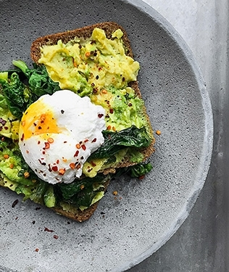

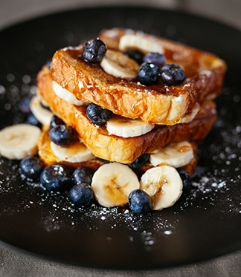

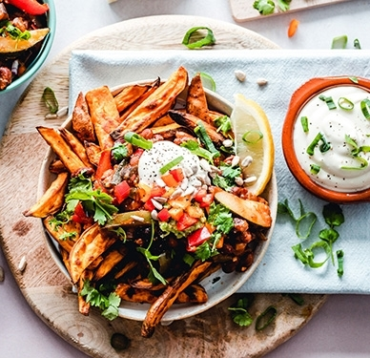


. Merci pour votre Attention .

